Slide 1
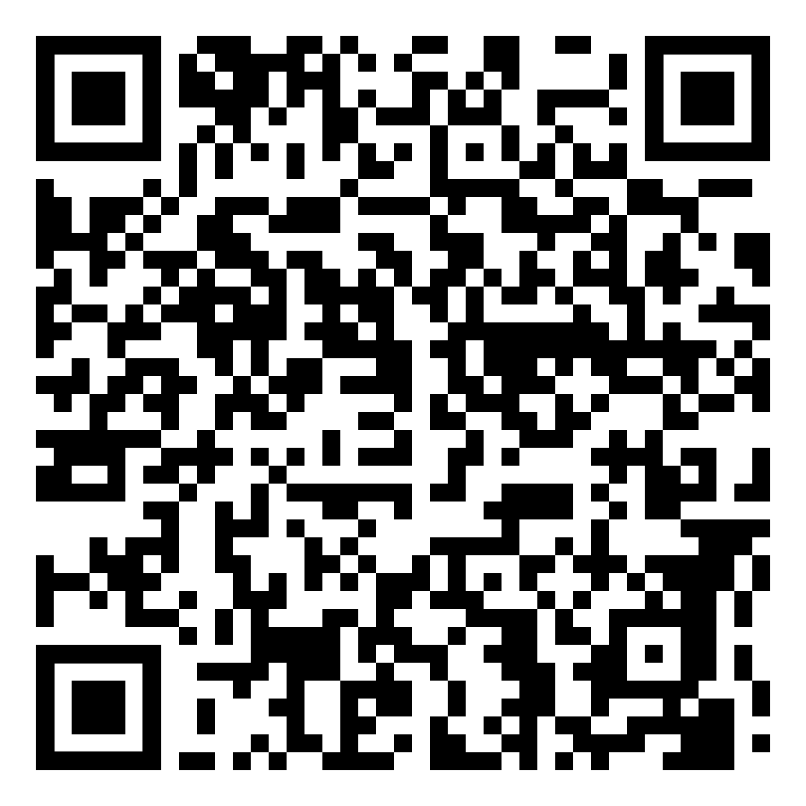
Schulbuchausleihe
Persönliche Vorsprachen sind nur mit Terminvereinbarung möglich!
Unter dem Onlinelink https://tevisweb.ludwigshafen.de/ können Sie einen Termin für eine persönliche Vorsprache vereinbaren.
Anfragen gerne auch per E-Mail: schulbuchausleihe@ludwigshafen.de
Weitere Informationen unter:
www.ludwigshafen.de – folgenden Sie folgenden Reitern: Bürgernah/Bürgerservice/Dienstleistung-a-z/Lernmittelfreiheit
oder nutzen Sie den QR-Code um direkt zum Antragsformular zu gelangen:
Kontakte nach Buchstabenzuordnung (nach dem Familienname des Kindes):
A-C Tel. 0621-504-3016 M-O Tel. 0621-504-2478
D-J Tel. 0621-504-3019 P-S Tel. 0621-504-2658
K-L Tel. 0621-504-2485 Sch, St, T-Z Tel. 0621-504-2471
Jugendeinrichtungen Tel. 0621-504-2466
Bürozeiten – Servicebüro (Rheincenter), Postanschrift:
Rathausplatz 10, 67059 Ludwigshafen Stadt Ludwigshafen am Rhein
Montag: geschlossen Bereich Schulen
Dienstag: 9.00 – 11.30 Uhr und 14.00 – 16.00 Uhr Postfach 21 12 25
Mittwoch: geschlossen 67012 Ludwigshafen
Donnerstag: 9.00 – 11.30 Uhr und 14.00 – 16.00 Uhr
Freitag: 9.00 – 11.30 Uhr

